Slide 1
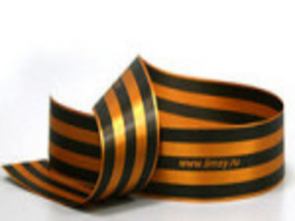
А З Б У К А В О Й Н Ы

Slide 3
ЦЕЛЫЙ МИР
ПОМНИТ ИХ
В ЛИЦО

Slide 4
При выполнении задания она была схвачена фашистами. Несмотря на пытки, отказалась дать сведения о партизанском отряде. Скрыв свое имя, назвалась Таней. Повешена на глазах жителей д. Петрищево. Первая женщина – Герой Советского Союза в Великой Отечественной войне.
1. Космодемьянская Зоя
2. Раскова Марина
3. Громова Ульяна

Slide 5
1. Космодемьянская Зоя

Slide 6
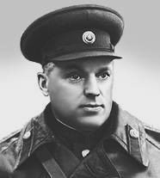
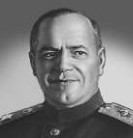
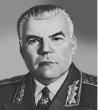
Рокоссовский Константин Константинович
- маршал Советского Союза, дважды Герой Советского Союза. Награжден орденом «Победа», орденами Суворова и Кутузова 1 степени, 7-ю орденами Ленина, 6-ю орденами Красного Знамени. Командовал Парадом Победы в Москве 24 июня 1945г.
Узнайте маршала по фотографии.
1
2
3

Slide 7
1. Рокоссовский Константин Константинович

Slide 8
Он геройски погиб на 4-й день войны, совершив в воздушном бою таран, направив свой подбитый самолет в скопление машин и танков противника. Герой Советского Союза (посмертно). Около 500 летчиков повторили его подвиг.
Назовите имя героя.
1. Иван Кожедуб
2. Николай Гастелло
3. Алексей Маресьев

Slide 9
2. Николай Гастелло

Slide 10
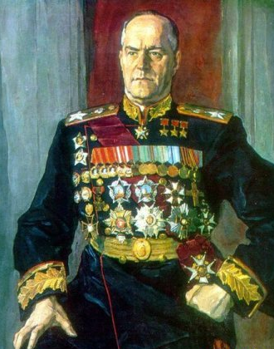
Его называют «Маршалом победы».
Именно ему поручили принятие безоговорочной капитуляции фашистской Германии. С 1942г. он был зам. Верховного главнокомандующего. 4-жды Герой Советского Союза. Принимал Парад
Победы в Москве в 1945г.
1. Сталин И.В.
2. Рокоссовский К.К.
3. Жуков Г.К.

Slide 11
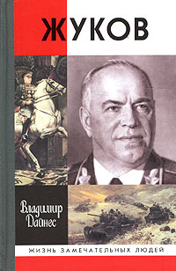
3. Жуков
Георгий Константинович

Slide 12
Этот советский разведчик сообщил дату вторжения и данные о количестве немецко-фашистских дивизий летом 1941г. на границах СССР. Удостоен звания Герой Советского Союза посмертно. Был повешен японцами в 1944г. Одна из улиц г. Кургана носит его имя.
О ком идет речь?
1. Медведев Д.Н.
2. Кузнецов Н.И.
3. Рихард Зорге

Slide 13
3. Рихард Зорге

Slide 14
Карбышев Дмитрий Михайлович. Генерал – лейтенант инженерных войск. Профессор. Доктор военных наук. Был тяжело ранен, контужен, попал в плен. Сотрудничать с фашистами отказался. Зверски замучен в концлагере.
Какой завод г. Кургана носит имя
Героя Советского Союза
Д.М. Карбышева?
1. КМЗ
2. КЗКТ
3. КАВЗ

Slide 15
2. Курганский завод колесных тягачей

Slide 16
Назовите имена разведчиков, водрузивших
30 апреля 1945г. над поверженным фашистским Рейхстагом в Берлине Знамя Победы. 24 июня 1945г. на Параде Победы знамя было торжественно провезено по Красной площади.
1.Егоров М.А., Кантария М.В.
2. Давыдов В.И., Неустроев С.А.
3. Самсонов К.Я., Ярцев И.Л.

Slide 17
Знамя победы

Slide 18
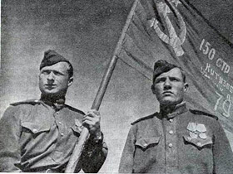
1. Егоров М. А. и Кантария М. В.

Slide 19
Этот футбольный матч называют «матчем смерти». Он был организован 22 июня 1942г. для доказательства спортивного превосходства «арийцев» над «неарийцами». Несмотря на угрозу расправы, наши выиграли матч со счетом 5:3. Четверо футболистов после матча были расстреляны.
Какая наша команда играла против сборной немецко-фашистских ВВС?
1. Московский ЦСКА
2. Московский «Спартак»
3. Киевское «Динамо»

Slide 20
3.Киевское «Динамо»

Slide 21
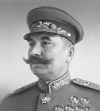
Высшим органом стратегического руководства Вооруженными силами СССР в войне была Ставка Верховного Главнокомандования.
Кто был Верховным Главнокомандующим?
1. Сталин И.В.
2. Буденный С.М.
3. Жуков Г.К.

Slide 22
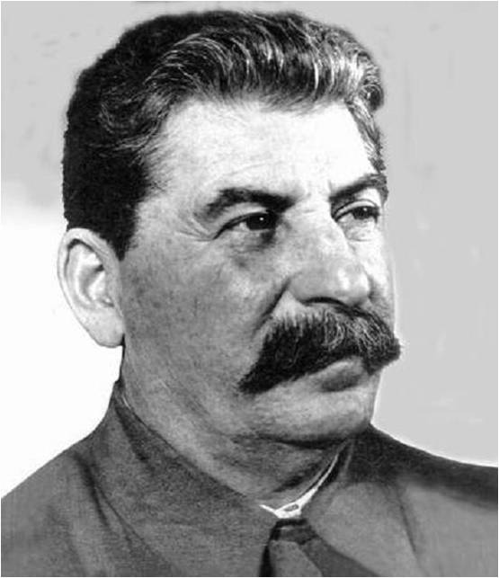
1. Сталин И. В.

Slide 23
Ему было 19 лет. Рядовой гвардейского стрелкового полка. В бою закрыл собой ствол строчащего пулемета.
Герой Советского Союза (посмертно).
Более 300 человек
повторили его подвиг.
Назовите имя героя.
1. Марат Казей
2. Александр Матросов
3. Олег Кошевой

Slide 24
2. Александр Матросов

